Slide 1
Cahier de charge d’un site web
Réalisé par :
Marzougui Emna
Rekik Ahmed
Chabchoub Ayoub

Slide 2
présentation du site :
le site est une plateforme d'élection permettant aux l'utilisateur d'exercer leur droit de vote ceci en choisissant ainsi entre plusieurs candidats aussi bien que diffèrent types d‘élections
Le site donne accès a un opération de vote en ligne dans le but de facilité cette procédure et mieux garantir son intégrité, sa confidentialité et sa disponibilité

Slide 3

Description :
Le site contient 5 pages principales, qui le redirige a leurs tour vers d’autres pages associés dont l’utilisateurs pourra naviguer entre elles a travers un menu, on distingue parmi:
- Initialement la page du LOGIN
Une page d’accueil :contient une reprise de chaque page du site avec un bouton qui renvoie vers la page concerné
-> si la personne qui s’est connecté est un User , il sera redirigé vers un accueil spécifique au utilisateurs, il aura droit a:
choisir un type d’élection
voter
Afficher les résultats uniquement

Slide 4
-> si le login a été fait en tant que admin il sera redirigé vers un accueil spécifique a l’admin, plusieurs fonctionnalités serons disponible: a l’instar de
Ajout /suppression ou modification de candidates pour chaque type d’élection
Ajout/suppression ou modification des types d’élection
Vote
Affiche des résultats a partir de notre base de données

Slide 5
Description fonctionnelle et technique :
Architecture du site :
Users
Add
Modify
Delete
Acceuil:
admin
Add
Candidates
Login
Modify
Delete
Acceuil:
USER
Eelection
Add Eelection
Modify Eelection
Results
Vote
Delete

Slide 6
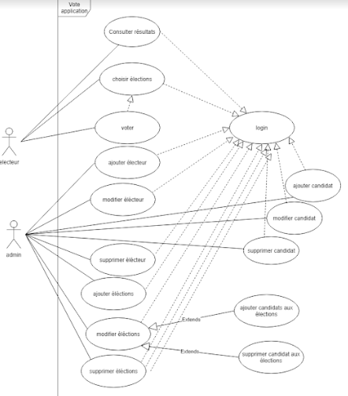
Le diagramme de cas d’utilisation :

Slide 7
Description fonctionnelle :
Page | Page associés | Fonctionnalité
 | Add user | Permet d’ajouter un nouvel utilisateur
user | modifier | Modifier les donnes d’un utlisateurs
 | delete | suppression
 | addcandiate | Formulaire permettant d’ajouter un utilisateurs Pour chaque type d’election
candidate | Modify | Modifier les données saisie
 | delete | suppression
 | Add/modify/ delete | Ajouter une nouvelle cathegorie d’élection/modifier/ou supprimer
Election | vote | Affiche la liste de candidats associé au type d’élection specfique
 | Results | Affiche les resultats apres vote

Slide 8
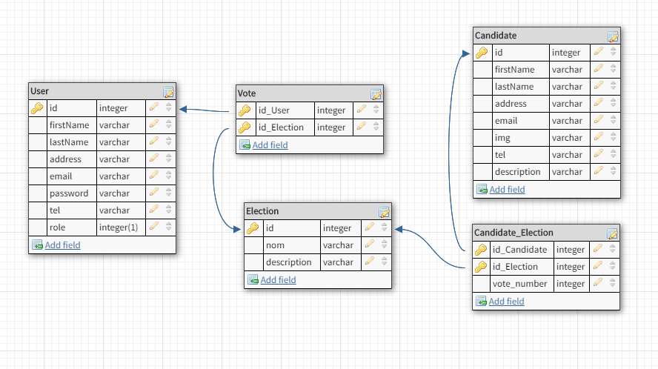
La conception de la base de donné :

Slide 9
Contraintes:
Langues: anglaise
Délai: le 16 avril 2019
Référencement: le référencement du site comprend sa soumission aux mœurs de recherche

